Slide 1
1 занятие

Slide 2
МИССИЯ “ПРОФНАВИГАТОР 3.0”
Привет, Герой! Для начала Миссии нажми на старт
СТАРТ

Slide 3
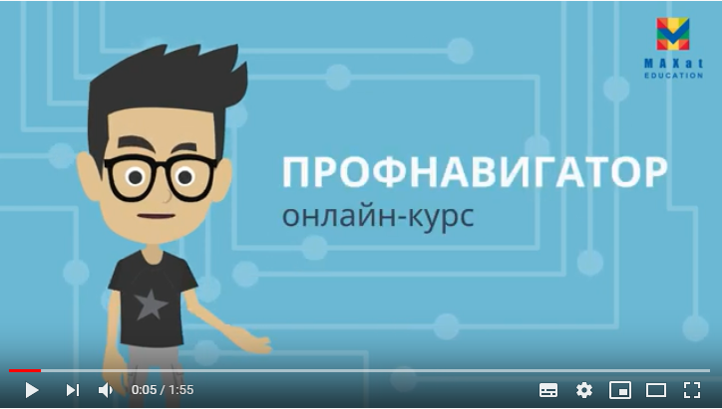
https://www.youtube.com/watch?v=sHXCyHb6cEU&feature=emb_logo

Slide 4
Заполни профайл, чтобы узнать подробнее о МИССИИ

Slide 5
Профайл Героя
Как тебя зовут? (Имя и фамилия)
Дата рождения
Откуда ты? (город и т.п.)
Где и в каком классе ты учишься?
После какого класса планируешь уходить из школы (9или 11) ?
Твоя самая главная мечта?
Кем ты хочешь работать?
Настаивают ли твои родители на определенной профессии?
Твое хобби?
Что больше всего на свете ты любишь делать?
Что важно для тебя в жизни?

Slide 6
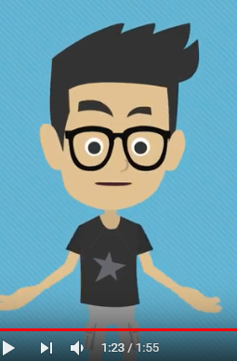

Меня зовут Макс. Для прохождения тебе понадобится помощь и я решил поддержать тебя.
В мире случилась проблема, которую нам с тобой предстоит решить!

Slide 7
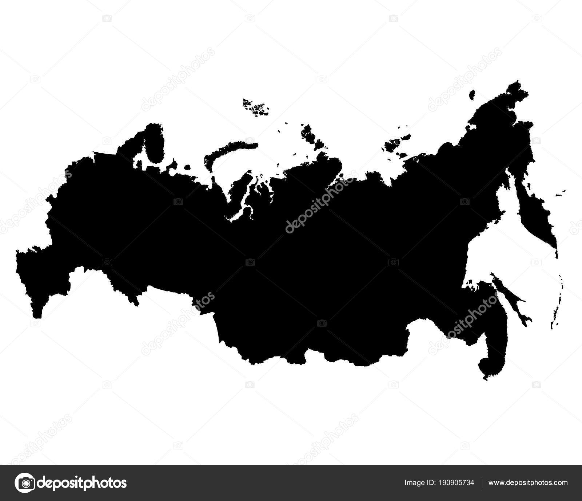
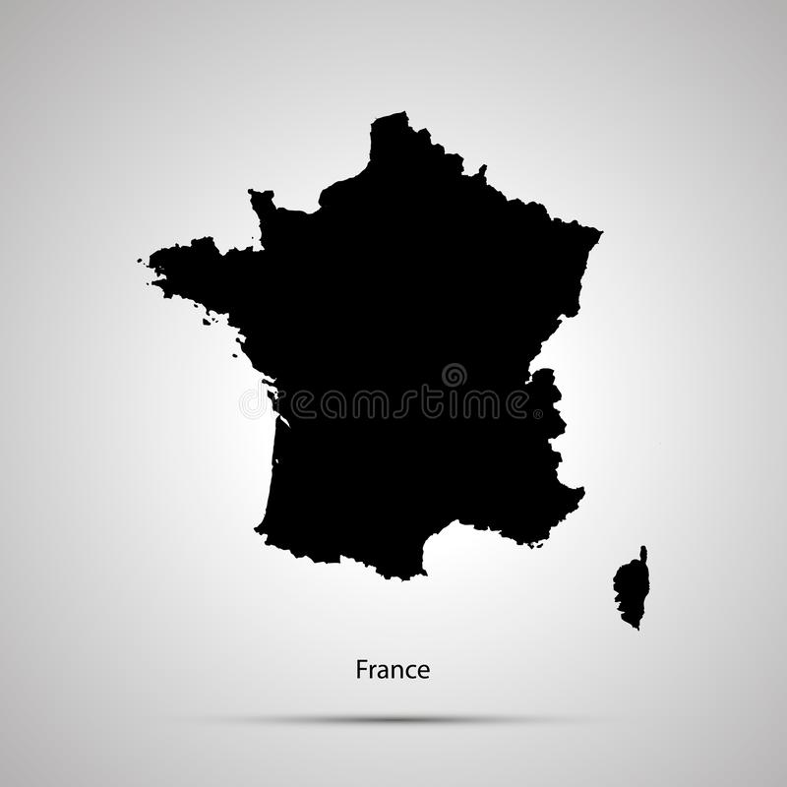
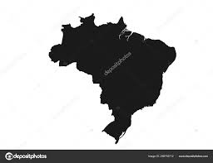
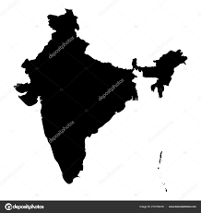

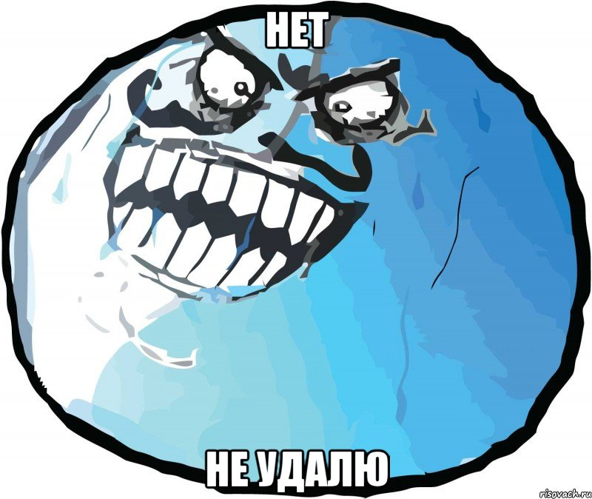




Злодей Прокрастинатор снова объявился в глобальном пространстве и пытается захватить мир. На этот раз он решил избавиться от лучших из лучших - Команды Профессионалов.
Следы Прокрастинатора были замечены уже в нескольких странах.
Твоя миссия - ликвидировать последствия деятельности злодея и помешать прокрастинатору завоевать мир.
Тебя ждет квест по спасению Профессионалов.

Slide 8
Цель: Тебе предстоит посетить несколько стран и завершить Операцию.
Задача: В каждой стране за проделанные шаги Операций ты получаешь баллы, раздобыть артефакты и спасти Профессионала. Как только ты выполнишь Задание, ты получишь билет на самолет, чтобы продолжать свой путь.
Наша отправная точка - г.Казань.

Slide 9
Для начала предлагаю познакомимся с условиями Миссии “Профнавигатор 3.0”.
Тебе понадобится интернет, телефон и компьютер/ноутбук/планшет
Некоторые задания будет необходимо выполнять в офлайн режиме
Выполняй задания вовремя, но не пытайся пройти весь курс за 1 день. Работай в комфортном темпе.
Иногда тебе придется обращаться за помощью к другим людям
Если возникают сложности, то смело обращайся к модератору квеста
Главное - чтобы ты научился понимать себя и определился с направлениями в профессиональной деятельности для крутого будущего! Поэтому важно, ответственно подходить к прохождению квеста
Лайфхаки
Далее

Slide 10
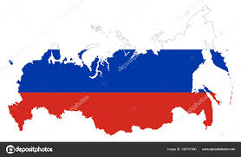
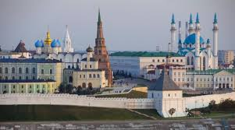
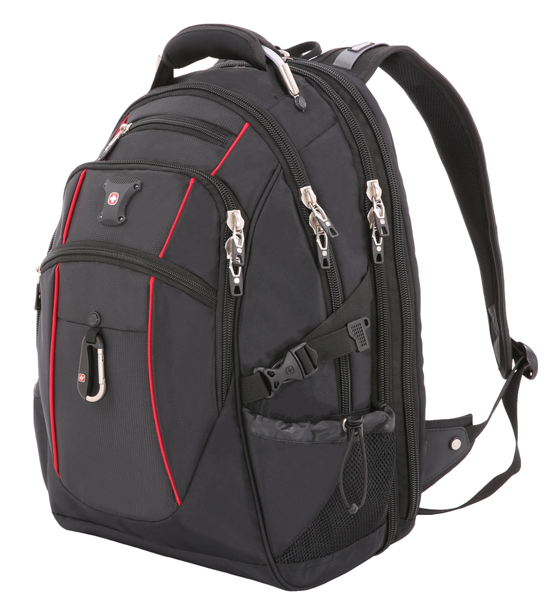
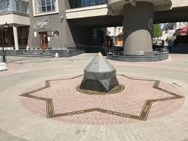
Наша отправная точка - г.Казань.
Держи рюкзак - будем складывать артефакты сюда

Slide 11
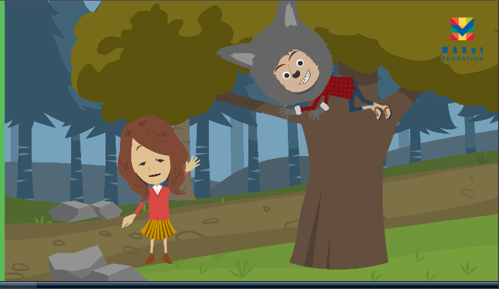
Прокрастинатор не дремлет!
До того, как мы приступим к Миссии, нам предстоит стать настоящей командой. Поэтому я хотел бы узнать о тебе кое-что еще.
Если ты не знаешь куда ты идешь, то и придешь не туда.
Ты можешь обладать сотнями качеств и навыков, но не знать, как и где их правильно применить. Поэтому сначала тебе необходимо определиться с целью, чтобы получить точный и полезный результат.
https://online.skillsacademy.ru/teach/control/lesson/view/id/13384235
с начала и до 33 секунды
Далее

Slide 12
Какие у тебя есть ожидания от данного курса (что ты хочешь узнать/увидеть/понять)?
_________________________
_________________________
+5 баллов
Далее

Slide 13
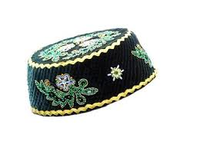
Тюбетейка - национальный головной убор.
Поздравляю! Ты получил свой первый артефакт - за Осознанность.
Теперь я точно знаю, что у тебя есть цель! Продолжим наше путешествие?

Slide 14
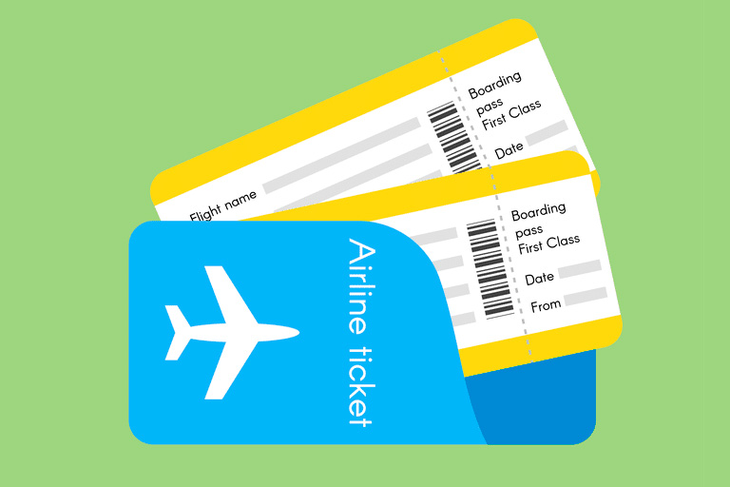
Ты набрал первые 10 баллов!
Лови билет в первый пункт назначения!
Тебе предстоит увлекательное путешествие по многим странам для выполнения операций!
Полетели!
Нажми сюда!

Slide 15
2 занятие

Slide 16
Наш квест начинается!
Мы летим во Францию!
Вперед!
Notes:
Здесь пример как переход ыможносделать между странами https://www.youtube.com/watch?v=bd8Dksh4Wuk

Slide 17
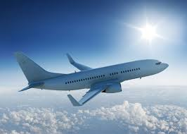
Полетели!

Slide 18

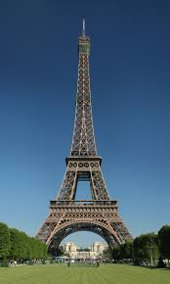

Bonjour!
Мы во Франции!
Париж!
А именно - на съемочной площадке нового блокбастера Лаки Биссона. Новый фильм Биссона - о профессии будущего. Пока знаменитый французский кинорежиссер думал, о ком же снимать фильм, и гулял вокруг Эйфелевы башни, Злодей Прокрастинатор выкрал у список представителей новых профессий. До начала кинопроб всего 1 день.
Операция “Париж” - надо помочь Профессионалу Лаки Биссону.
Поехали!!!
Notes:
ЗВУКИ МУЗЫКИ

Slide 19
Диалог - режиссер
Цель - обмен фразами (3-5 шт) с новым персонажем для того, чтобы узнать суть проблемы:
- знакомство с персонажем (Бонжур, я Лаки Бессон ...)
- обозначение проблемы (О-ля-ля! Прокрастинатор украл у меня...)
- обещание Героя помочь (Да, я помогу вам и т.п.)
Можно делать с выбором (да/нет), но придумать, как он все же возвращается к сюжетной линии

Slide 20


На съемочной площадке все очень шокированы произошедшим. Вокруг - полный хаос. Сценаристы, гримеры, операторы требуют Смотри! В углу лежит какая-то кинопленка. Написано “Знаете ли вы?”. Хм, интересно. Может быть, она поможет тебе выполнить Задание 1.
Давай узнаем, что на этой пленке (посмотреть видео)
https://www.youtube.com/watch?v=u06BXgWbGvA

Slide 21

Здорово! Это информация может пригодиться. Зафиксируй:
1.Что нового ты узнал?
___________________
2.Что изменилось в мире за последние 10-20 лет?
1.___________________
2.___________________
3.___________________
4.___________________
5.___________________
+5 баллов

Slide 22
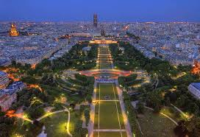


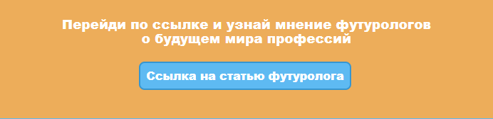
Размышляя о том, как быстро меняется мир вокруг, ты и сам не заметил, как прошел несколько кварталов.
Теперь самое время заглянуть в мир будущего!
Я - за научный подход, поэтому предлагаю тебе обратиться к футурологам! Смотри, как раз один из них прогуливается по Елисейским полям! Давай узнаем, что он порекомендует.
https://online.skillsacademy.ru/teach/control/lesson/view/id/13384572
с 15 сек до 4 мин 31 сек
https://habr.com/ru/post/211220/

Slide 23
Диалог - футуролог
Цель - обмен фразами (3-5 шт) с новым персонажем для того, чтобы узнать суть проблемы:
- знакомство с персонажем (поздороваться)
- узнать экспертное мнение
- Футуролог говорит о нескольких источниках (они приведены в слайдах)
- поблагодарить за помощь (футуролог торопится), попрощаться
Можно делать с выбором (да/нет), но придумать, как он все же возвращается к сюжетной линии

Slide 24
Любая информация важна!
Что нового ты узнал у футурологов?
Что из этого ты и сам прогнозировал?
+5 баллов

Slide 25
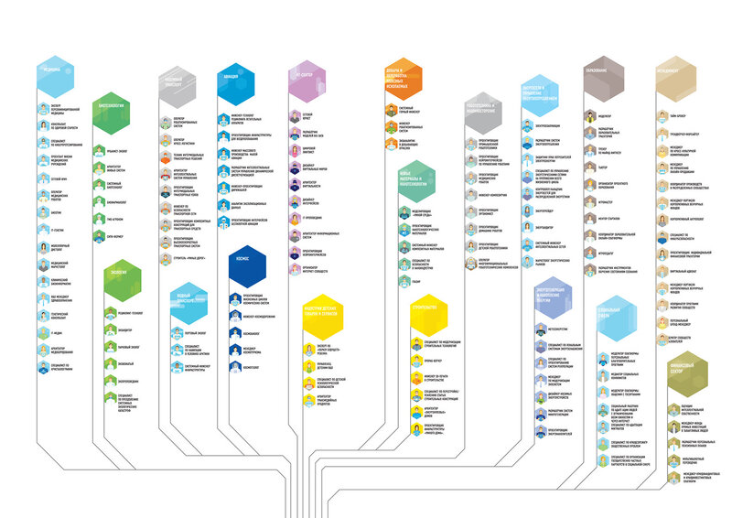
Футуролог ушел. Но на скамейке он оставил какую-то странную схему. Да это же Атлас Профессий будущего! Интересно для чего она?
Возьми ее с собой
https://www.skolkovo.ru/public/media/documents/research/sedec/SKOLKOVO_SEDeC_Atlas.pdf

Slide 26
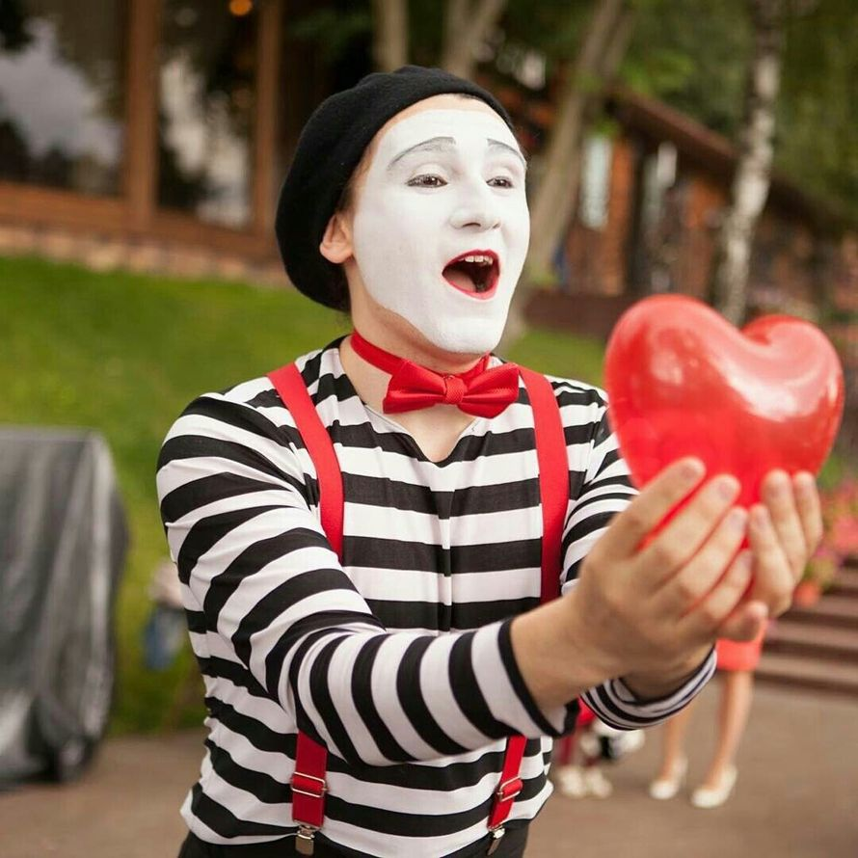
Ты решил пройтись по улицам Парижа в поисках решений для завершения Миссии.
Тебе встретился Уличный актер. Кажется, он хочет пообщаться.

Slide 27
Диалог - мим (аналог - уличный актер аниматор)
Предлагает поиграть в игру на воображение, используя Атлас профессий будущего
Решить кейсы
Получается 2 миги-диалога

Slide 28
Мим просит тебя включить воображение и придумать свою абсолютно новую профессию будущего. И предлагает воспользоваться Атласом.
Вписать
название + описание деятельности
https://www.skolkovo.ru/public/media/documents/research/sedec/SKOLKOVO_SEDeC_Atlas.pdf
+5 баллов

Slide 29

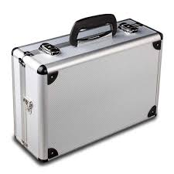
Подожди-ка, у него еще задания! Он зачем-то достал чемодан!

Slide 30
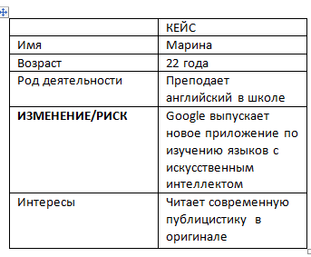
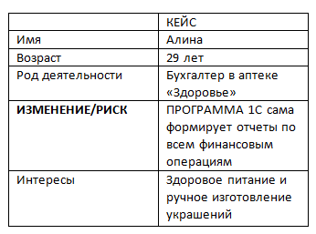
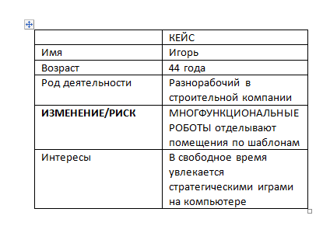
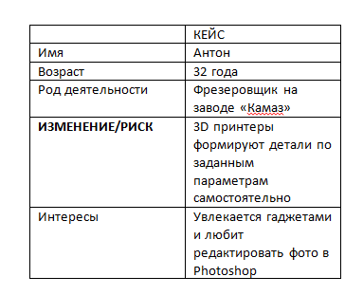
И вовсе это не чемодан. Это - кейс.
Реши 4 кейса
Опиши шаги, которые необходимо предпринять этим людям, чтобы в 2035 году не остаться «за бортом» прогресса и глобальных изменений?
+5 баллов

Slide 31
Кажется, у тебя уже достаточно информации
Составь список из 5 наиболее интересных профессий будущего и спаси кинорежиссера Лаки Биссона
Вписать названия и объяснить почему именно об этой профессии нужно снять фильм

Slide 32
Операция “Париж” завершена!
Ты спас первого Профессионала

Slide 33

Ну, какой истинный парижанин ходит без красивого модного шарфа
Поздравляю! Ты получил второй артефакт - за Стратегию.

Slide 34
Лови билет в следующий пункт назначения!
Не опоздай на самолет!

